Slide 1
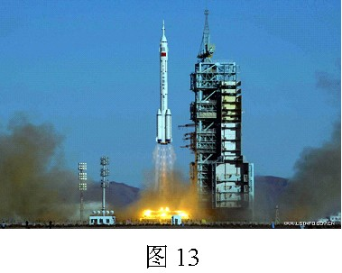
2.内能和热量

Slide 2
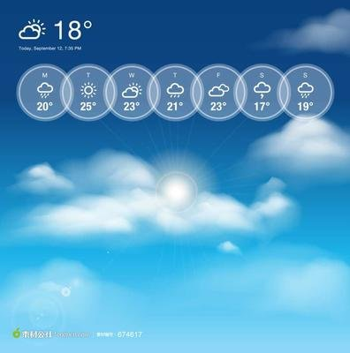
一、温度与热运动

Slide 3
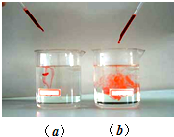
探究：温度对扩散的影响
把两滴红墨水分别同时滴入冷水和热水中，会发现热水中的墨水扩散较快，冷水中的墨水扩散较慢。

Slide 4

温度：表示物体的冷热程度
温度与热运动的关系： 物体温度越高，扩散越快，物体内部大量分子的热运动越剧烈。
热运动：物体内部大量分子的无规则运动叫热运动

Slide 5
测量温度的工具：温度计
原理：液体热胀冷缩性质
人体正常体温37℃，
标态下，水的沸点100℃、冰的熔点0℃

Slide 6
正确
错误

Slide 7
偏大
正确
偏小

Slide 8
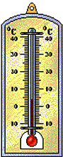
实验用温度计
体温计
寒暑表

Slide 9
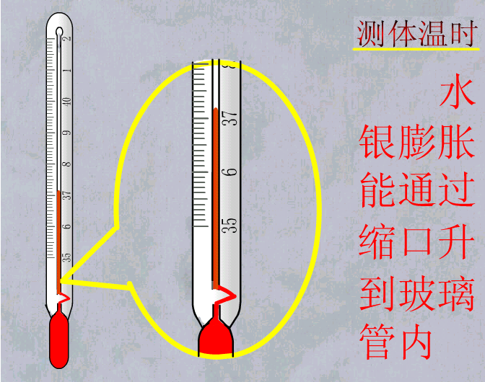

Slide 10
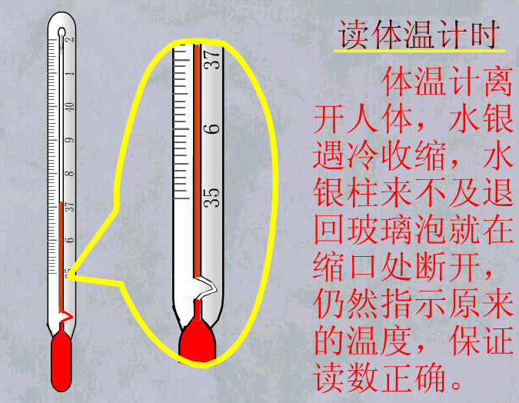

Slide 11
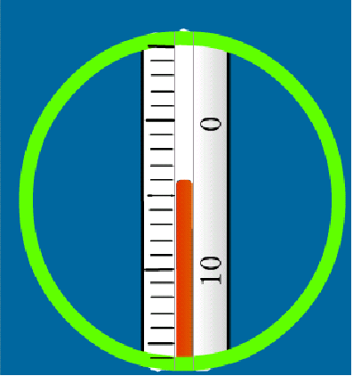
2
16℃
(16摄氏度)

Slide 12
-4℃
(零下4摄氏度)

Slide 13
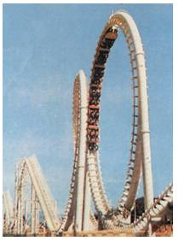
回顾
1、动能和势能
物体由于运动而具有的能叫做动能；
物体由于被举高而具有的能叫做重力势能；
物体由于弹性形变而具有的能叫做弹性势能。

Slide 14
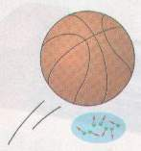


运动着的篮球具有动能
返回
苹果和地球相互作用具有势能
将已知的苹果篮球运动，跟未知的分子原子进行比较
推知分子原子
也可能具有相似的运动属性。
运动着的分子也具有动能
互相吸引的分子也具有势能

Slide 15
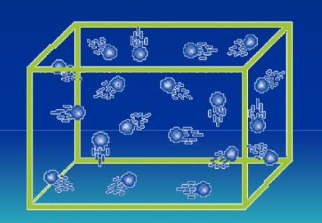
二、物体的内能
１、分子动能：一切物体的分子都做永不停息的无规则运动，运动着的分子具有的能量。
２、分子势能：分子间存在相互作用，互相吸引的分子具有的能量。

Slide 16


内能：
1、定义：物理学中，我们把物体内所有分子做无规则运动的动能和分子间相互作用的势能的总和叫做物体的内能。

Slide 17

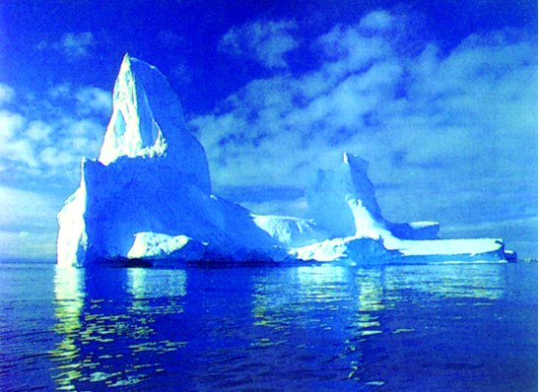
高温的铁水
南极的冰山
2、一切物体，在任何情况下都具有内能。

Slide 18
3.内能的特点
一切物体在任何情况下都具有内能，内能一定不为零
物体不论温度高低，都具有内能
内能是物体的内能，不是分子的内能，不是个别分子和少数分子具有的，是物体内部所有分子具有的动能和分子间的势能之和
内能具有不可测性，即不能准确的知道一个物体的内能的具体数值是多少

Slide 19
注意：
1.内能和物体对应的，可以说物体的内能，但不能说一个或几个分子的内能。内能对分子无意义。
2.同一物体，温度越高，内能越多；同种物质，相同温度，质量越大，内能越大；
3. 判断一个物体的内能是否改变，主要看其温度是否发生变化。物体温度升高，内能一定增大；但物体内能增大物体温度却不一定增加（如晶体在熔化过程中吸热但温度不变）。
4.物体的密度、温度、质量、体积和状态均不同，是无法比较内能大小。
5.一切物体，不论温度高低，都具有内能。
6.内能有不可测量性，我们不能准确的知道一个物体的内能的具体数值。

Slide 20
物体的内能还与哪些因素有关？
想一想：
对同一种物质，质量越大，物体内部分子数目越多，所以分子动能和势能的总和也会越大，即内能也大。
对同一种物质，体积发生变化，分子间距发生变化，则分子间相互作用力的强弱也会发生变化，故分子间势能发生变化，内能也跟着变化
当物质的状态发生变化，分子间距也会发生变化，则分子间相互作用力的强弱也会变化，所以分子间势能发生变化，内能也变化

Slide 21
3.影响内能大小的因素
温度
同种物质组成的等质量的物体，温度越高，物体内能越大
质量
同种物质组成的物体，温度相同时，质量越大，物体内能越大
状态
同种物质组成的等质量的物体，温度相同时，状态不同，内能不同
体积
与物质的种类和组成物体分子的结构有关
Notes:
物体的内能不一定相同，物体的内能也可能会发生改变，那如何改变物体的内能

Slide 22
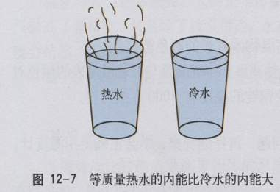
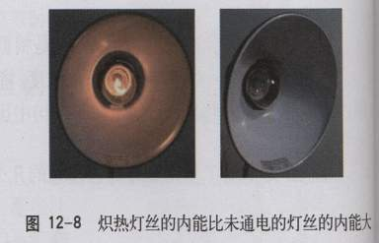
内能大小与哪些因素有关
等量热水的内能比冷水的内能大
炽热灯丝的内能比不亮灯丝的内能大

Slide 23

温度相同大杯水的内能比小杯水的内能大
质量相同的滑轮和木块无法比较内能

Slide 24
结论：
★同一物体，温度越高，内能越大。
★★同种物质，相同温度，质量越大，内能越大。
★★★物体的密度、温度、质量、体积和状态均不同，是无法比较内能大小。

Slide 25

判断
物体的温度升高，一定内能增大。
物体的温度高，一定内能大。
错误
物体的内能大，一定温度高。
错误
同一物体，温度越高，内能越大。

Slide 26
4、内能和机械能的区别
内能跟物体整体的机械运动情况无关，
而机械能与整个物体的机械运动有关；
具有内能的物体不一定具有机械能，具有机械能的物体一定具有内能。
Notes:
例如，抛到空中的球，离开地面具有重力势能，它在空中飞行，具有动能，球的动能和重力势能构成球的机械能。同时，球内部的分子也在做无规则的热运动，而且分子之间有相互作用力，因此球在具有机械能的同时还具有内能。

Slide 27
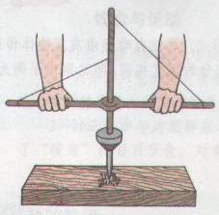
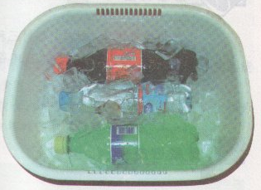
怎样改变物体的内能
人用力钻木，会使物体的温度升高，这是通过什么途径来改变物体内能的
饮料和冰块放在一起，它们的温度会发生变化，这是通过什么途径来改变物体内能的

Slide 28
三、物体内能的改变
1.探究：怎样改变物体的内能
取一根粗铁丝，我们有什么办法可以使粗铁丝的温度升高，内能增加？
来回弯折铁丝
用火加热铁丝
热传递
做功
来回摩擦铁丝
放在太阳下晒
用铁丝钻木
放在热水中烫
改变物体内能的方式有：
做功和热传递
做功和热传递在改变物体的内能上是等效的

Slide 29
讨论:做功改变内能的实质是什么?
做功改变内能的实质是内能和其他形式的能之间的相互转化。
★做功分为对内做功和对外做功：
★对内做功，机械能转化为内能；（内能增加）
★对外做功：内能转化为机械能。（内能减少）
演示

Slide 30



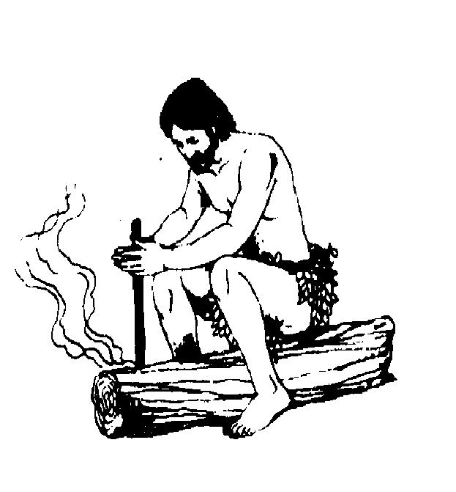
做功改变物体内能
搓手时手变热了
滑下时摩擦发烫了
钻木取火
实质：能量的转化

Slide 31
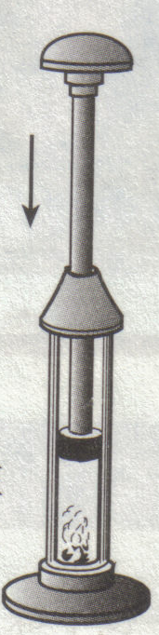
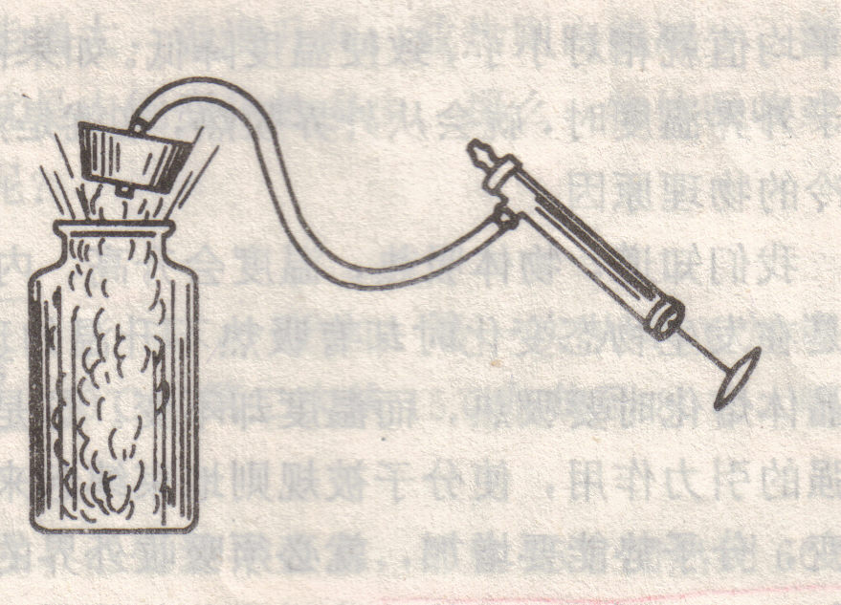
物体对外做功，内能减小
外界对物体做功，物体内能增加。

Slide 32
2.热传递
内能从一个物体直接向另一个物体传递的过程
热传递的条件：
不同物体之间或同一物体的不同部分存在温度差
热传递的方向：
从高温物体(部分) 到低温物体(部分)
最终结果：
热传递过程中如果没有发生物态变化，温度高的物体温度降低，内能减少；温度低的物体温度升高，内能增加。最终温度相同，达到热平衡

Slide 33
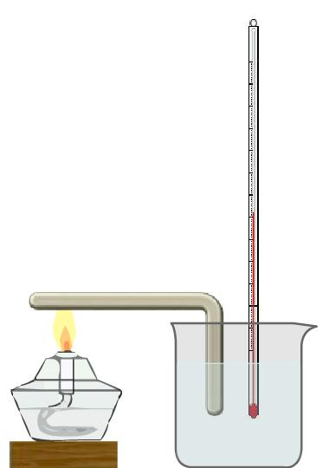
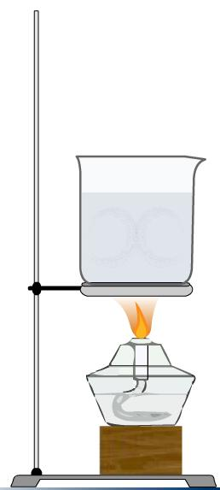
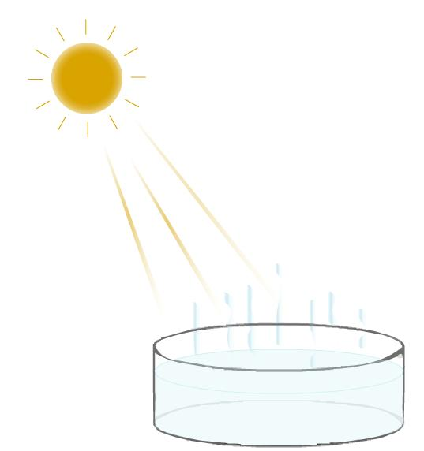
热传递的三种方式
（a） （b） （c）
热传导
热对流
热辐射

Slide 34
高温物体放出热量，温度降低，内能减少；低温物体吸收热量，温度升高，内能增加
热传递的实质：
内能从高温物体(部分) 转移到低温物体(部分)，是能量的转移
热传递的方式：
热传导、热对流、热辐射
物体的导热能力：
热的良导体：
各种金属
热的不良导体：
棉被
木头
泡沫
塑料

Slide 35
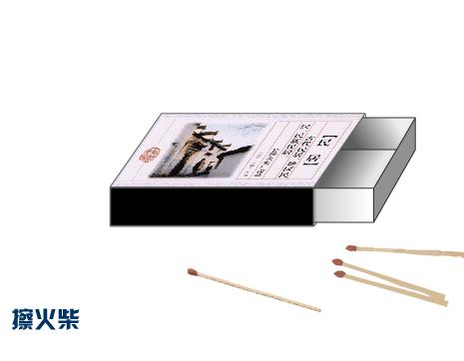
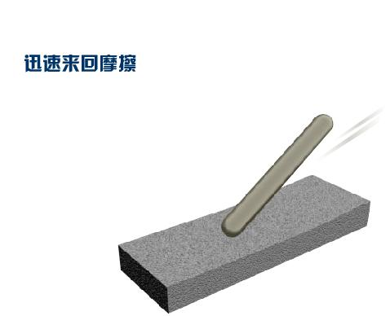
讨论：
(1)擦燃火柴时,火柴的温度 ,内能 。这是通过 的方式 改变火柴的内能。
升高
增大
做功
(2)将金属块在砂石上迅速地来回
摩擦,金属块和砂石的温度 ,
内能 ,这是通过 的方式改变物体的内能。
升高
增大
做功
摩擦生热
通过做功使物体温度升高，内能增大

Slide 36
思考：内能改变多少可以用什么来量度呢？
热量
热量是物体内能改变的一种量度.
热传递过程中，物体内能改变的多少叫做热量(Q)。
热量和内能的单位都是焦（J）。
说明:
热量是一个过程量.只有发生热传递的时候才有热量.所以不能用”含有”来修饰,要用吸收或者放出来修饰

Slide 37
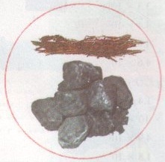
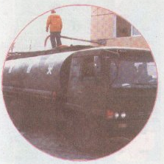

四、燃烧与热值
1.燃料
能够燃烧的物质
燃料可分为三类
固体燃料
液体燃料
气体燃料
列举一些常见的燃料，它们分别属于哪一类？

Slide 38
燃料的热值
▲质量相等的不同燃料在完全燃烧时所放出的热量是不同的。
２、燃料的热值（q）：把１kg某种燃料完全燃烧放出的热量。 如：酒精 q=3.0×10⁷J/kg。
3.燃料完全燃烧放出的热量：Q=mq（Q=vq）

Slide 39
2.燃料燃烧时的能量转化
燃烧是化学变化，是燃料的化学能转化为内能，释放出热量
质量相等的不同燃料在完全燃烧时所放出的热量是不同的
3.热值
1kg的某种燃料完全燃烧时，放出的热量这种燃料的热值
热值的符号
q

Slide 40
Q
热量
单位：J
q
公式：
=
m
质量
单位：kg
热值
单位:
J/kg
J/m³
3.0×10⁷J/kg表示的物理意义是?
注意：
热值只与燃料的种类有关，与其质量、状态、体积以及是否完全燃烧等都无关
完全燃烧指的是烧完、烧尽
1kg的燃料完全燃烧时，放出的热量等于其热值

Slide 41
5.燃料燃烧时放出的热量与哪些因素有关
燃料的质量
燃料的热值
燃料是否完全燃烧
6.燃料完全燃烧时放出热量的计算
Q
=
m
q
Q
V
q
=

Slide 42
4.几种常见燃料的热值/×10⁷J/kg
干木柴 | 约1.2
烟煤 | 约2.9
酒精 | 3.0
焦炭 | 3.0
柴油 | 4.3
木炭 | 3.4
无烟煤 | 约3.4
煤油 | 4.6
汽油 | 4.6
氢气 | 14.3
煤气/ ×10⁷J/m³ | 约3.9
天然气/ ×10⁷J/m³ | 7.1~8.8

Slide 43
例题1：计算4kg柴油完全燃烧释放的热量。
已知：q=3.3×10⁷J/kg m=4kg
求：Q
解：
Q = mq
= 4kg×3.3×10⁷J/kg
=1.32×10⁸J
答： 4kg柴油完全燃烧释放的热量为1.32×10⁸J

Slide 44
现有5kg汽油，完全燃烧了2kg，汽油放出的热量是______，剩下的2kg汽油的热值是________
两个同学一起去旅游，用密封的旅行杯带了1kg、85℃的热水，等到中午饮用时，变成了35℃的温水，这是通过______方法使水的内能发生了改变。若在这一过程中水共放出了2.1×10⁵J的热量，这些燃料需要完全燃烧_______g酒精才能获得。

Slide 45
练习
1．热铁棒放入冷水中，冷水温度升高，则冷水升高的温度是热铁棒传来的 。（ ）

Slide 46
２、热量和功的单位都是焦耳，热量就是功。（ ）
３、热值越大，燃烧时放出热量越多。（ ）
４、用热水袋取暖过程中只发生能量转移。 （ ）
５、分子的动能就是物体的内能。（ ）

